Slide 1
Concurrency
in Java
Jonas Pohl
Florian Schmidt
03.08.2022

Slide 2
Gliederung
Prozesse vs. Threads
Was ist Concurrency?
Arten von Concurrency
Vorteile/Anwendungen
Multithreading in Java
Mögliche Probleme
kleines Beispiel

Slide 3
Prozesse vs. Threads
Prozesse = grundsätzlich isolierte Programme
Können jedoch Child-Prozesse spawnen;
und durch Inter-Process Communication (IPC) kommunizieren
Ein Prozess hat immer mindestens einen Thread
Threads = sind Teil eines Prozesses
ein Prozess kann über mehrere Threads verfügen
Vorteil ggü. mehreren Prozessen:
geteilter Speicherbereich → einfacher Datenaustausch

Slide 4
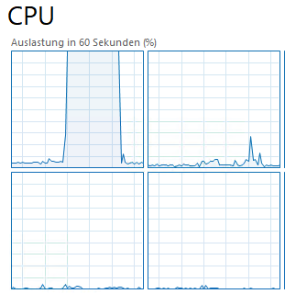
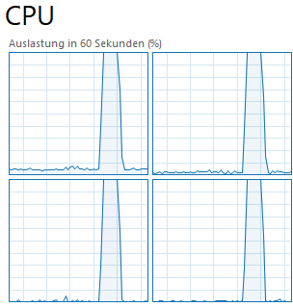
Was ist Concurrency?
vs.
Single-Threaded
Multi-Threaded
Prozess
Prozess
Worker 1
Main Thread
Result/UI
Main Thread
Worker 2
Processing
Result/UI
Worker 3
Worker n…
langsamer
Gefahr des Blocking:
Hauptthread ist beschäftigt, aktualisiert UI nicht
→ “Programm friert ein”
schneller (besonders auf Mehrkernprozessoren)
Blocking des Hauptthreads wird vermieden
(etwas geringerer Stromverbrauch)
:(
:)

Slide 5
Vorteile von Concurrency
Parallelisierung von Datenverarbeitung — z.B. Rendering, Videoencoding, …
Trennung von GUI-Render-Schleife und “backend”-Logik:
Allgemein: bessere UI-Responsiveness; z.B.:
GUI-Kontrolle während laufender Aufgabe — z.B. Fortschrittsanzeige, Abbrechen der Aufgb.
flüssigeres Scrollen — Content kann asynchron nachgeladen werden
Animationen, während Programmfunktionen laden
Separation → robusteres Programm
z.B. ein Browsertab hängt sich auf: (unendliche JS-Loop…)
Nur der Tab-Thread hängt sich auf, Main-Thread (also GUI) behält Kontrolle:
erkennt Loop, gibt Warnung, Nutzer kann Tab schließen/neustarten

Slide 6
Multithreading in Java
„extends Thread“ (Class) | „implements Runnable“ (Interface)
eine Instanz → ein Thread Threads haben eigenen Speicherbereich / Variablen Unterklasse kann keine weitere Klasse erweitern | eine Instanz der Klasse kann mehrere Threads erzeugen Threads einer Instanz greifen auf gleiche Variablen zu implementierende Klassen können eine andere Klasse erweitern und/oder weitere Interfaces implementieren

Slide 7
Java: Lifecycle / Thread States
Newborn → Thread-Klasse wurde instanziiert
Thread wurde erzeugt, aber start() noch nicht aufgerufen → keine Codeausführung
Runnable → start() wurde aufgerufen …
Thread wartet auf Ausführung (Java Thread Scheduler)
Running → Thread wird derzeit ausgeführt
Dead → Thread ist fertig
run() - Methode ist abgeschlossen, oder stop() wurde aufgerufen
Blocked → Thread wurde pausiert
sleep() // wait() // suspend() [deprecated]

Slide 8
Das Risiko von suspend() vs. sleep()
sleep() ist statisch, kann also nur IM Thread aufgerufen werden.
→ ist unwahrscheinlich, dass der Thread sich selbst sleept, während Ressourcen gesperrt sind
suspend() ist eine Instanzmethode — wird also „von außen“ aufgerufen
→ kann (mit Pech) aufgerufen werden, während Ressourcen genutzt werden → Deadlock-Risiko

Slide 9


Mögliche Probleme
Deadlock - ganz allgemein:
Alice möchte ein Spiegelei braten.
Bob möchte gleichzeitig Zwiebeln anbraten.
Alice nimmt sich die (einzige) Pfanne.
Bob sieht: die Pfanne ist (noch) besetzt. Er nimmt sich das Öl.
Alice sieht: das Öl ist (noch) besetzt.
Alice wartet bis Bob fertig ist.
Bob wartet bis Alice fertig ist.
A
Öl
Pfanne
B

Slide 10
Mögliche Probleme
Race Conditions (Wettlaufsituation)
Situation, in der das Ergebnis von eines Prozesses abhängig von der zeitlichen Abfolge der Threads ist
Beispiel:
Bei Programmstart werden Daten von einer API abgefragt. (asynchron)
Ein Button startet eine Datenverarbeitungs-Methode.
→ Der Entwickler hat gutes Internet, deshalb vergisst er: Die API-Response kann länger dauern als bis zum Button-Click.

Slide 11
kleine Anwendung

Slide 12
Quellen
https://www.javatpoint.com/thread-states-in-java (Abgerufen: 20.02.2022)
https://www.geeksforgeeks.org/multithreading-in-java/ (Abgerufen: 07.03.2022)
https://mkyong.com/java/java-get-number-of-available-processors/ (Abgerufen: 07.03.2022)
https://sites.google.com/site/projectcodebank/fyi/java-core/concurrency/difference-between-sleep-suspend-and-wait (Abgerufen: 07.03.2022)
https://www.javatpoint.com/runnable-interface-in-java (Abgerufen: 07.03.2022)
Bildquellen:
https://icon-library.com/images/lock-icon-transparent-background/lock-icon-transparent-background-15.jpg
https://www.iconsdb.com/icons/preview/white/sandglass-xxl.png

